Slide 1
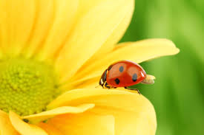
Міні – проект “Квіти і комахи”

Slide 2
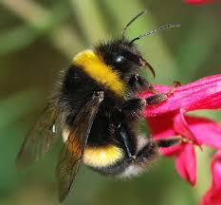
Мета проекту:
Розширити знання учнів про роль комах у природі;
Знайомство з комахами запилювачами;
Знайомство з комахозапильними рослинами.

Slide 3
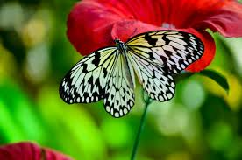
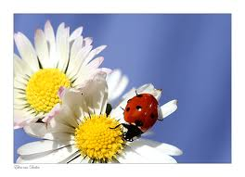
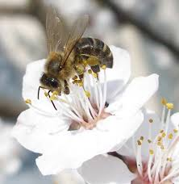
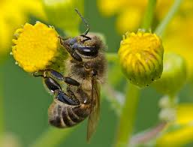
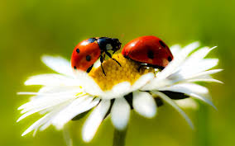
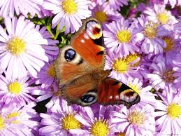
Які вони – комахи запилювачі?
Бджоли
жуки
Метелики

Slide 4
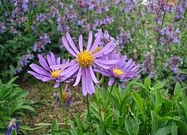
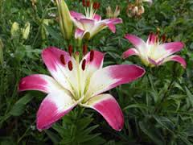
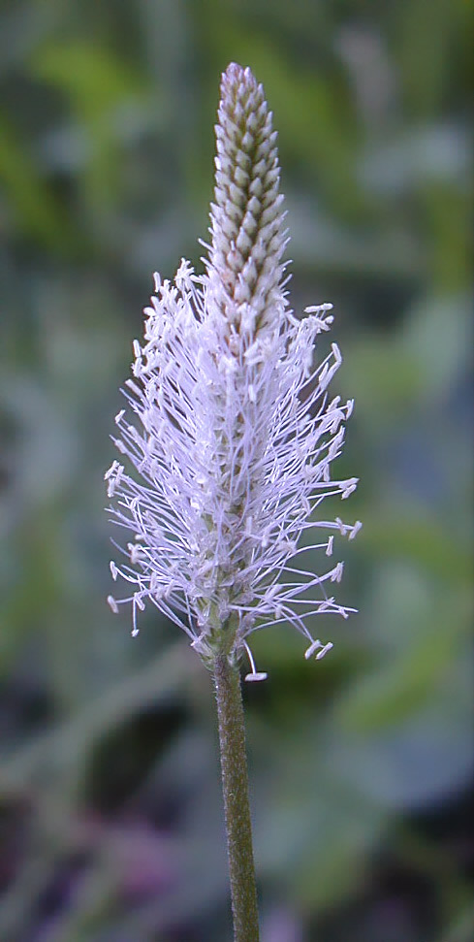
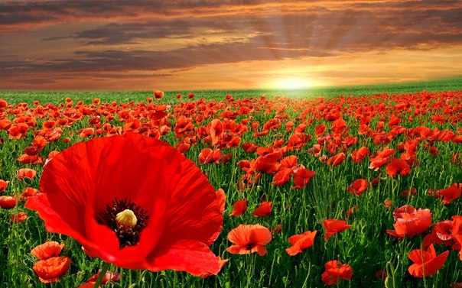
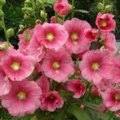
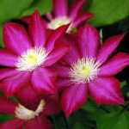
Рослини, які запилюються комахами
Айстрові
Лілійні
Маки

Slide 5
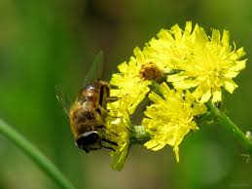
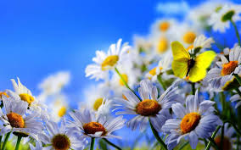
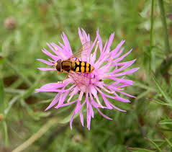
Комахозапилення (ентомофілія) — перенесення пилку з однієї рослини на іншу за допомогою комах; вид перехресного запилення.

Slide 6
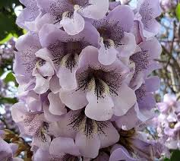
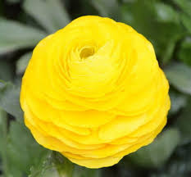
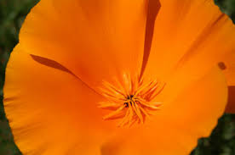
Основні ознаки комахозапильних рослин
Яскрава оцвітина
Приємний аромат
Липкий пилок
Квіти великі, або зібрані у суцвіття

Slide 7
Запилення у рослин
Запилення - життєво важливий процес для всіх квіткових рослин, і природа чимало подбала про те, щоб він проходив успішно.
На відміну від тварин, рослини не можуть пересуватися в пошуках партнера, і їм доводиться покладатися на допомогу зовнішніх сил (вітру, води, комах), щоб передати пилок іншій рослині (або іншої своєї частини) для створення нового насіння.

Slide 8
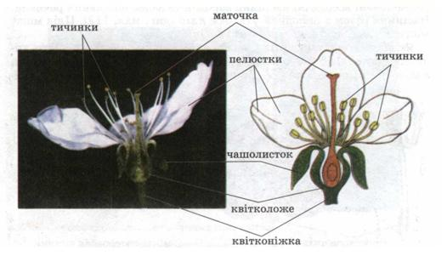
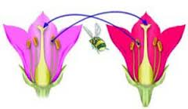
Пригадаємо схеми запилення квітки
Перехресне запилення

Slide 9
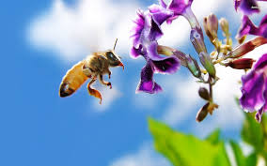
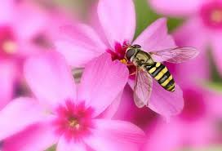
Бджоли
Бджоли відіграють важливу роль в запиленні квітучих рослин, будучи найчисленнішою групою обпилювачів в екосистемах, пов’язаних з квітами.

Slide 10
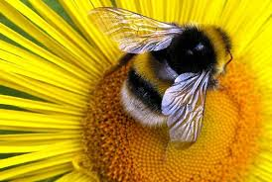
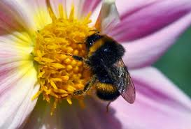
Джмелі
Одним з найбільш звичайних відвідувачів квіток у північному помірному поясі є джмелі. Такі рослини, як живокіст, люпин і іван-чай, регулярно відвідуються джмелями. Запилюють вони багато квіток, які не запилюють інші комахи. Найбільше запилюють конюшину.

Slide 11
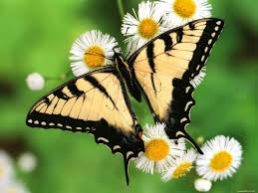
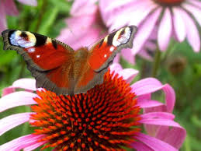
Метелики (Лускокрилі)
Квіти, які запилюються денними метеликами червоного або помаранчевого забарвлення. Нектарники часто знаходяться у основи довгої вузької трубки віночка. Метеликів-запилювачів найбільше на луках, особливо в період цвітіння лучних рослин.

Slide 12
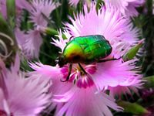
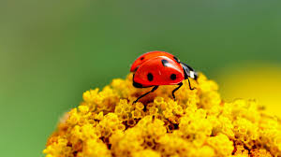
Жуки - запилювачі
Коли цвітуть шипшина, троянди, бузина, ці жуки обовязково там сидять. Серед представників ряду Твердокрилі (Жуки) є види, які переносять пилок з квітки на квітку.

Slide 13
Значення комах для рослин
Близько 80% квіткових рослин нашої планети загинули б, не залишивши нових поколінь, якщо б їх не відвідували під час цвітіння комахи-запилювачі. Виявляється, що строкатість і різноманіття покритонасінних, які приваблюють наш погляд, є пристосуванням до запилення комахами. Комахи переносять пилок з пиляків одних квіток на приймочки інших, забезпечуючи перехресне запилення. Запилення квіток має велике практичне значення в сільському господарстві, особливо в плодівництві, в овочевому та насінному господарствах, а також у бджільництві. Якщо запилювачів досить, рослини дають гарні врожаї плодів і насіння.

